Slide 1

CHƯƠNG I
CHƯƠNG VI. HÀM SỐ - ĐỒ THỊ VÀ ỨNG DỤNG
§15. Hàm số
§16. Hàm số bậc hai
§17. Dấu của tam thức bậc hai
§18. Phương trình quy về phương trình bậc hai
Ôn tập cuối chương VI

Slide 2

CHƯƠNG VI. HÀM SỐ - ĐỒ THỊ VÀ ỨNG DỤNG
CHƯƠNG I
17
DẤU CỦA TAM THỨC BẬC HAI
DẤU CỦA TAM THỨC BẬC HAI
1
DẤU CỦA TAM THỨC BẬC HAI
1
2
BẤT PHƯƠNG TRÌNH BẬC HAI
3
BÀI TẬP
4

Slide 3
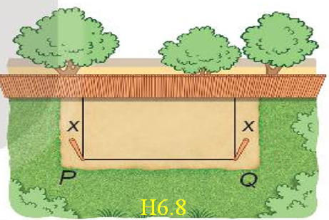
17
DẤU CỦA TAM THỨC BẬC HAI
1
DẤU CỦA TAM THỨC BẬC HAI
Nhiệm vụ: Bác Việt có một tấm lưới hình chữ nhật dài 20m. Bác muốn dùng tấm lưới này để rào chắn ba mặt áp bên bờ tường của khu vườn nhà mình thành mảnh đất hình chữ nhật để trồng rau.
1
3
4

Slide 4


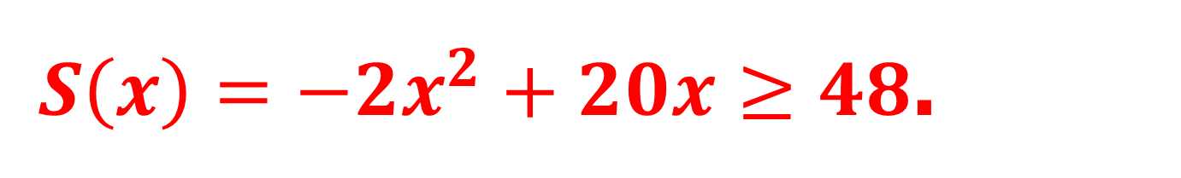
17
DẤU CỦA TAM THỨC BẬC HAI
1
DẤU CỦA TAM THỨC BẬC HAI
Hai cột góc hàng rào (H6.8) cần phải cắm cách bờ tường bao nhiêu mét để mảnh đất được rào chắn có diện tích không nhỏ hơn 48m² ?
1
$S\left(x\right)=−2x^{2}+20x≥48$.
3
Để gải quyết bài toán trên, chúng ta tìm hiểu bài học Dấu của tam thức bậc hai.
4

Slide 5

?
17
DẤU CỦA TAM THỨC BẬC HAI
1
DẤU CỦA TAM THỨC BẬC HAI
HĐ1: Hãy chỉ ra một đặc điểm chung của các biểu thức dưới đây
$A=0,5x^{2};$
$$B=1−x^{2};$$
$$C=x^{2}+x+1;$$
$$D=\left(1−x\right)\left(2x+1\right).$$
Các biểu thức đều là đa thức bậc hai (của biến x ).

Slide 6

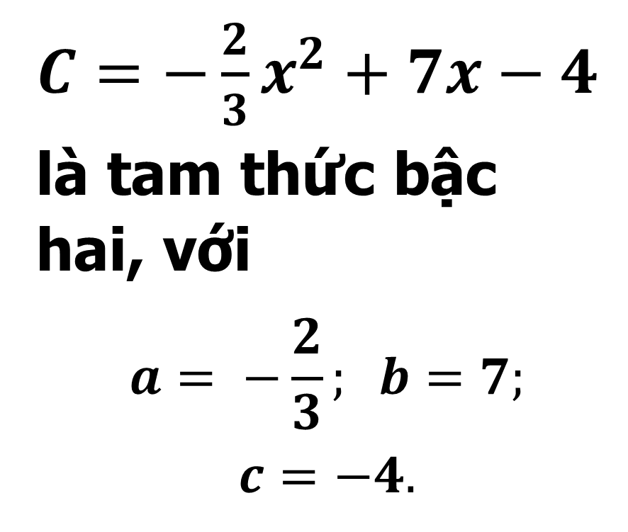
?
17
DẤU CỦA TAM THỨC BẬC HAI
1
DẤU CỦA TAM THỨC BẬC HAI
Hãy cho biết biểu thức nào sau đây là tam thức bậc hai.
$$A=3x+2\sqrt{x}+1;B=−5x^{4}+3x^{2}+4;$$
$$C=−\frac{2}{3}x^{2}+7x−4;$$
$$D={\left(\frac{1}{x}\right)}^{2}+2\frac{1}{x}+3.$$
Luyện tập 1.
$C=−\frac{2}{3}x^{2}+7x−4$
là tam thức bậc hai, với
$$a= −\frac{2}{3}; b=7;$$
$$c=−4.$$

Slide 7
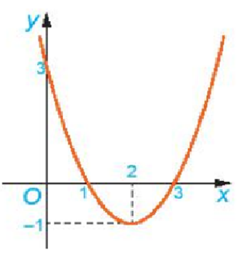
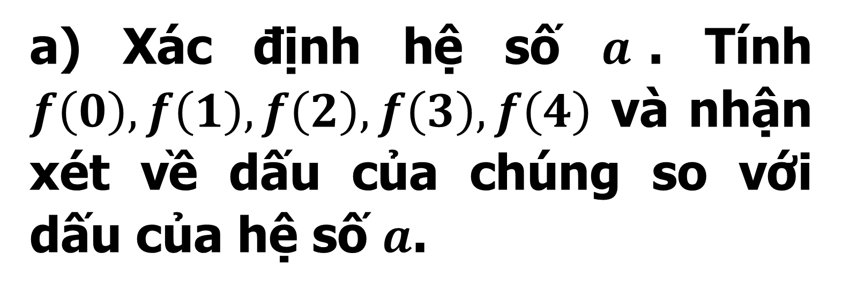
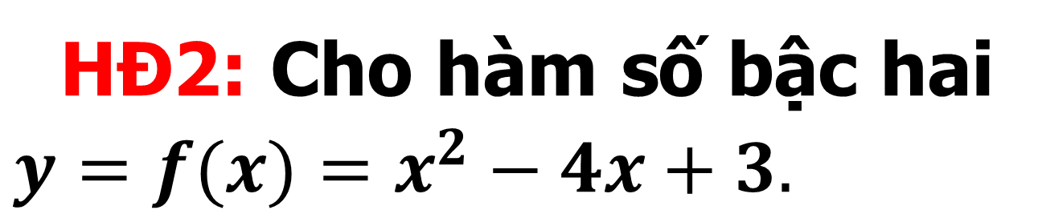
17
DẤU CỦA TAM THỨC BẬC HAI
1
DẤU CỦA TAM THỨC BẬC HAI
HĐ2: Cho hàm số bậc hai $y=f(x)=x^{2}−4x+3.$
a) Xác định hệ số $a$. Tính $f\left(0\right), f\left(1\right), f\left(2\right), f\left(3\right), f\left(4\right)$ và nhận xét về dấu của chúng so với dấu của hệ số $a$.

Slide 8
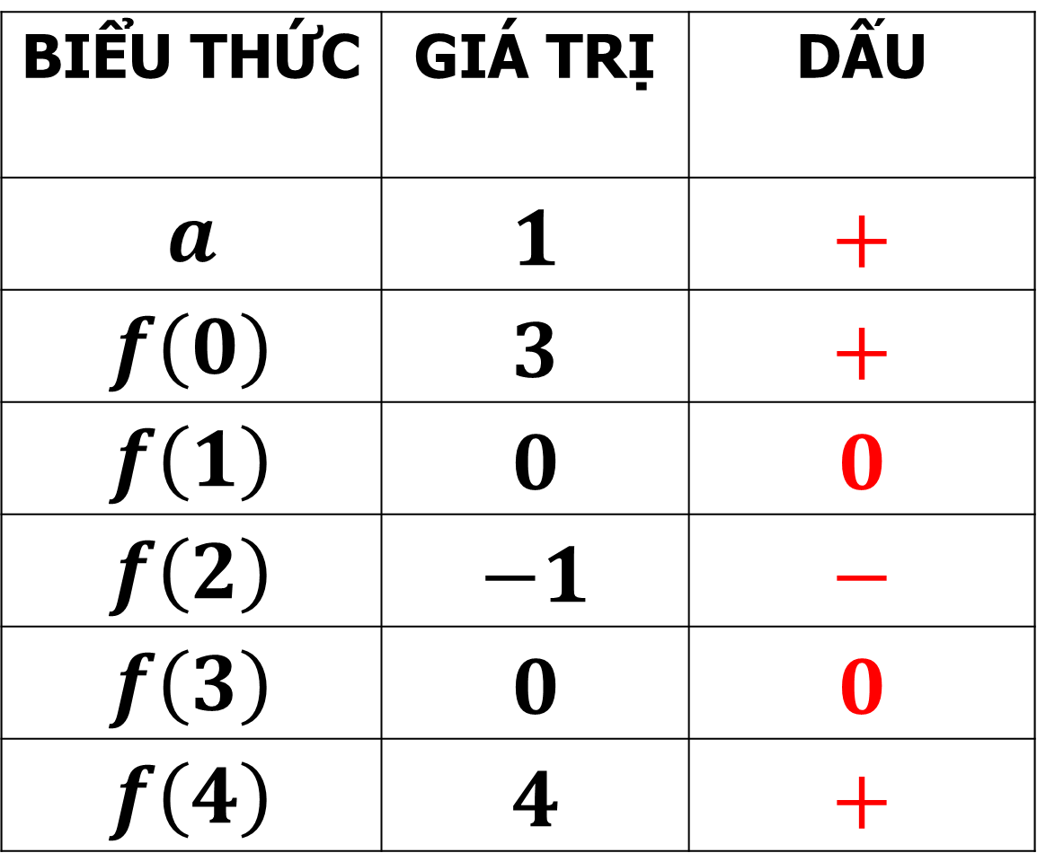
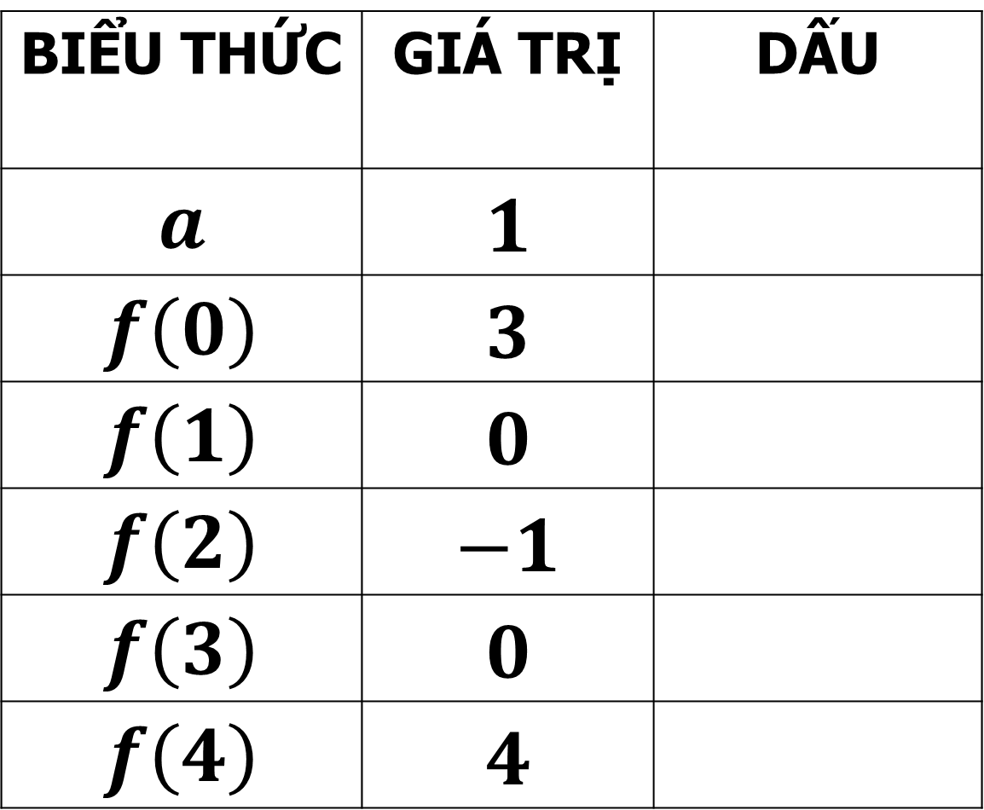
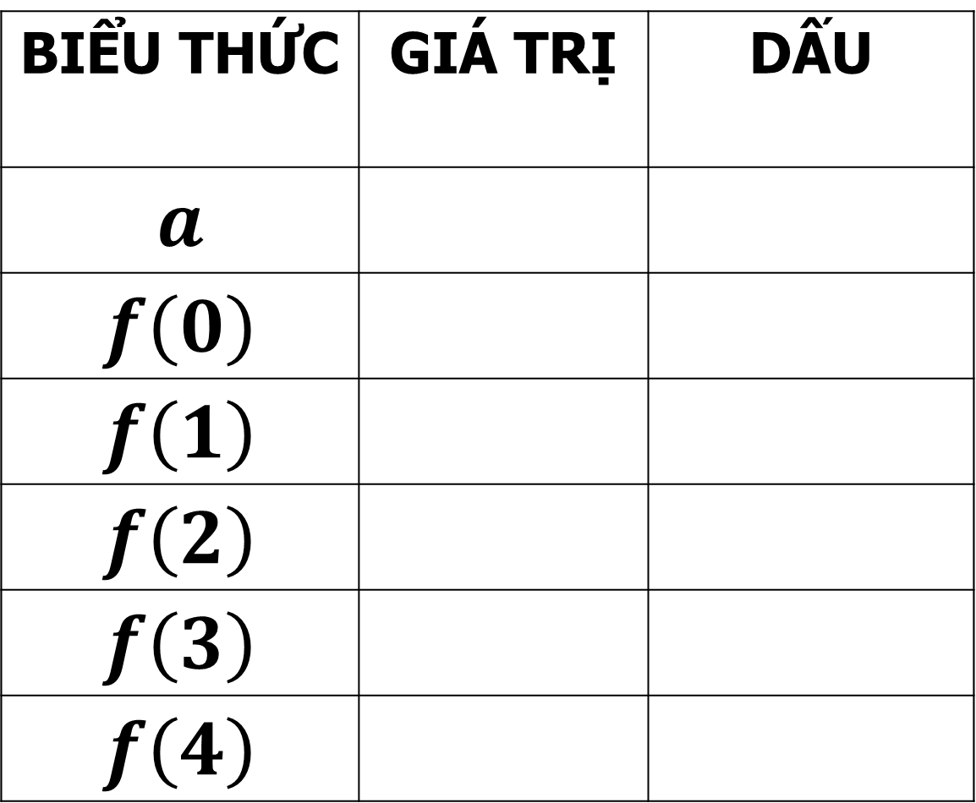
17
DẤU CỦA TAM THỨC BẬC HAI
1
DẤU CỦA TAM THỨC BẬC HAI
BIỂU THỨC | GIÁ TRỊ | DẤU
$$a$$ | $$1$$
$$f\left(0\right)$$ | $$3$$
$$f\left(1\right)$$ | $$0$$
$$f\left(2\right)$$ | $$−1$$
$$f\left(3\right)$$ | $$0$$
$$f\left(4\right)$$ | $$4$$
BIỂU THỨC | GIÁ TRỊ | DẤU
$$a$$
$$f\left(0\right)$$
$$f\left(1\right)$$
$$f\left(2\right)$$
$$f\left(3\right)$$
$$f\left(4\right)$$
BIỂU THỨC | GIÁ TRỊ | DẤU
$$a$$ | $$1$$ | $$+$$
$$f\left(0\right)$$ | $$3$$ | $$+$$
$$f\left(1\right)$$ | $$0$$ | $$0$$
$$f\left(2\right)$$ | $$−1$$ | $$−$$
$$f\left(3\right)$$ | $$0$$ | $$0$$
$$f\left(4\right)$$ | $$4$$ | $$+$$

Slide 9
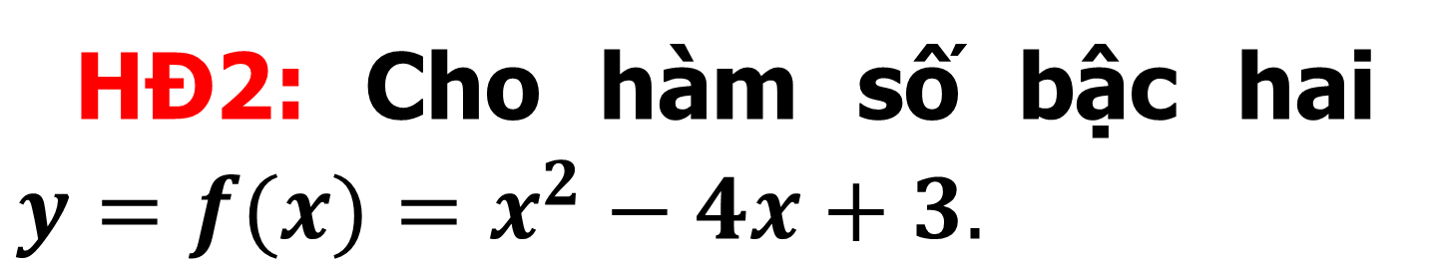
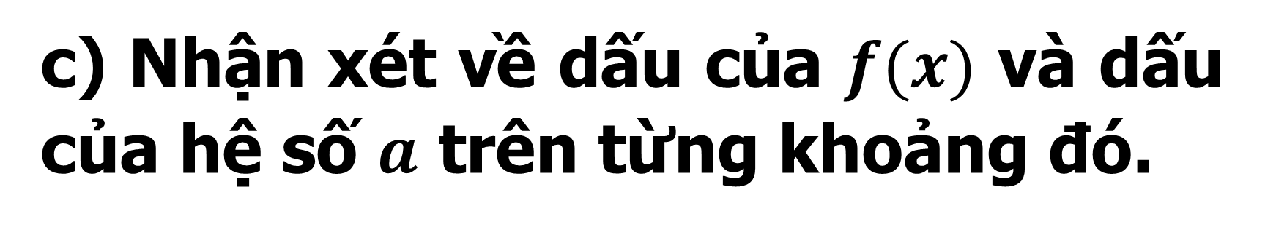
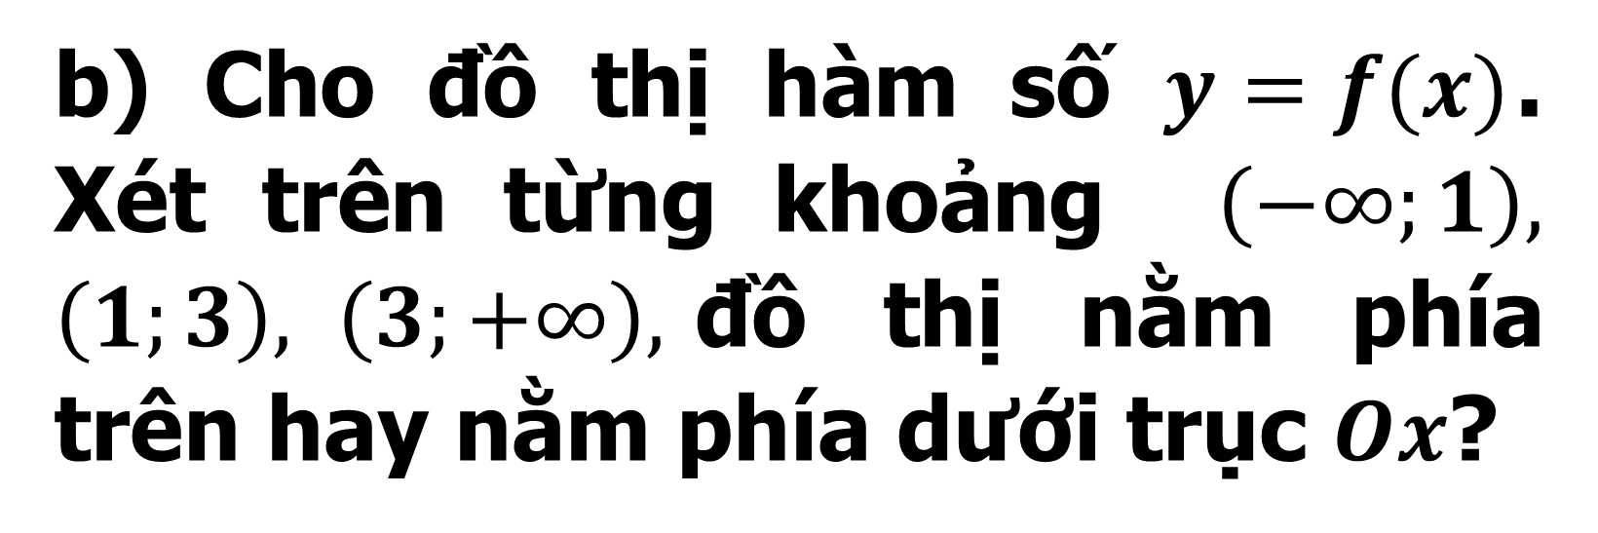
17
DẤU CỦA TAM THỨC BẬC HAI
1
DẤU CỦA TAM THỨC BẬC HAI
HĐ2: Cho hàm số bậc hai $y=f(x)=x^{2}−4x+3.$
b) Cho đồ thị hàm số $y=f(x)$. Xét trên từng khoảng $\left(−∞;1\right), \left(1;3\right), \left(3;+∞\right),$đồ thị nằm phía trên hay nằm phía dưới trục $Ox$?
c) Nhận xét về dấu của $f(x)$ và dấu của hệ số $a$ trên từng khoảng đó.

Slide 10




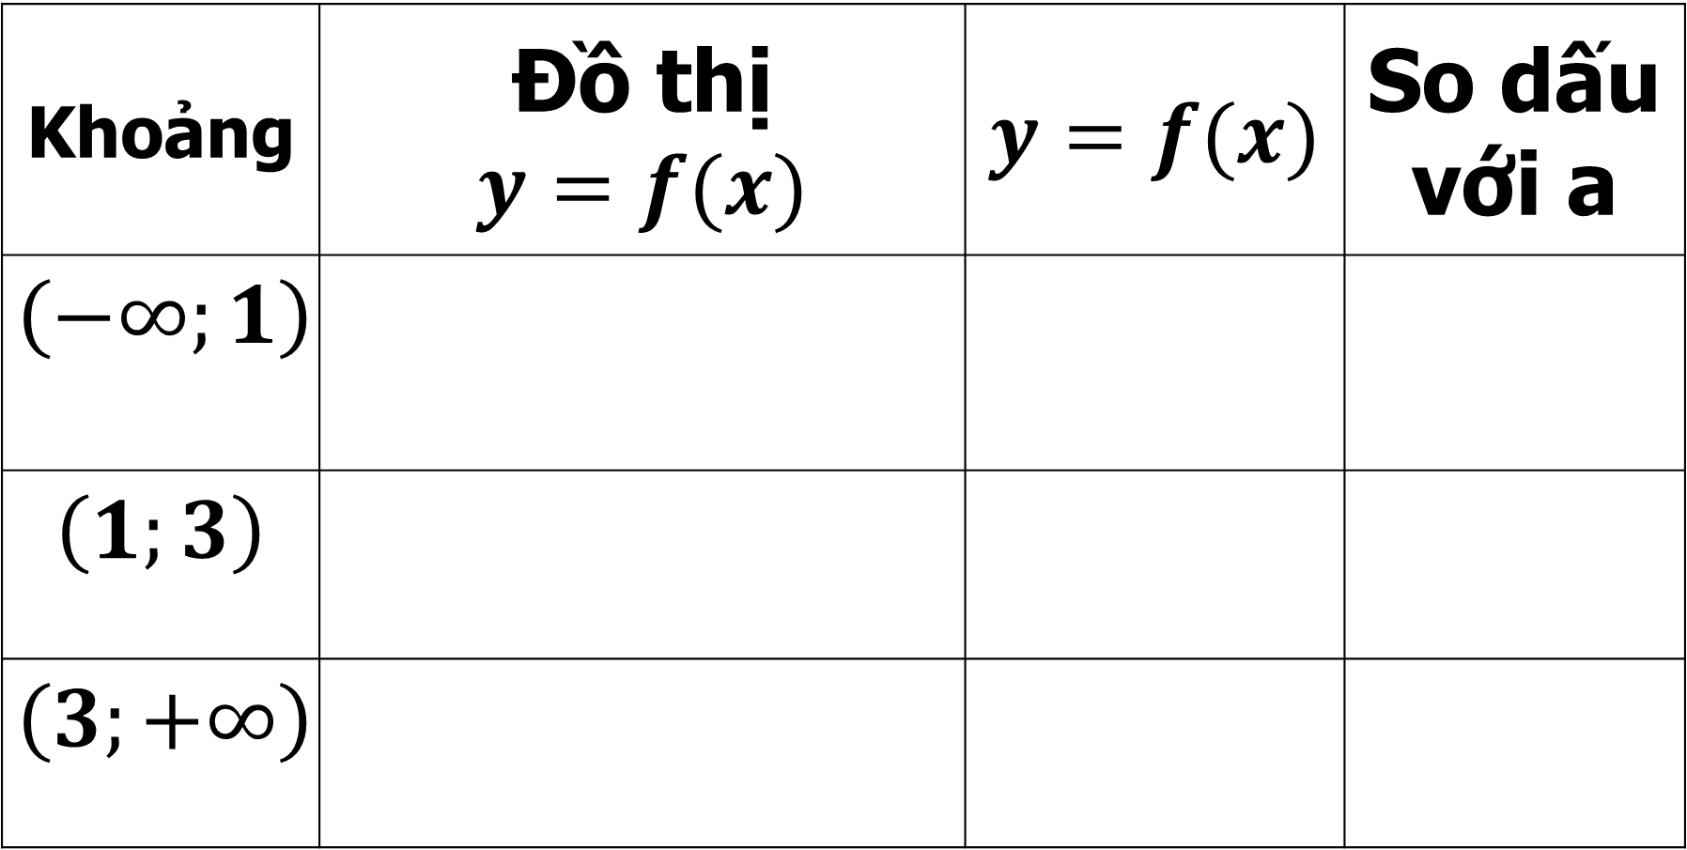

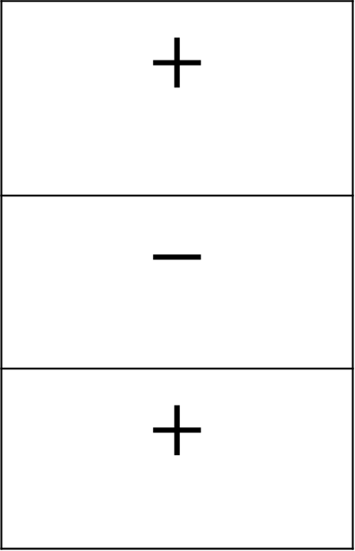



Luyện tập 1.
?
17
DẤU CỦA TAM THỨC BẬC HAI
1
DẤU CỦA TAM THỨC BẬC HAI
Khoảng | Đồ thị $y=f(x)$ | $y=f(x)$ | So dấu với a
$$\left(−∞;1\right)$$
$$\left(1;3\right)$$
$$\left(3;+∞\right)$$
$$+$$
$$+$$
$$+$$
$$+$$
$$\text{n}\text{ằ}\text{m} \text{ph}\text{í}\text{a} \text{tr}\text{ê}\text{n}$$
$$\text{tr}\text{ụ}\text{c} Ox$$
$$+$$
$$−$$
$$+$$
cùng dấu
trái dấu
cùng dấu
$$−$$
$$\text{n}\text{ằ}\text{m} \text{ph}\text{í}\text{a} \text{d}\text{ướ}\text{i}$$
$$\text{tr}\text{ụ}\text{c} Ox$$
$$\text{n}\text{ằ}\text{m} \text{ph}\text{í}\text{a} \text{tr}\text{ê}\text{n}$$
$$\text{tr}\text{ụ}\text{c} Ox$$

Slide 11
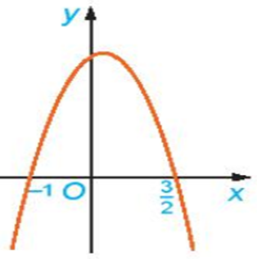
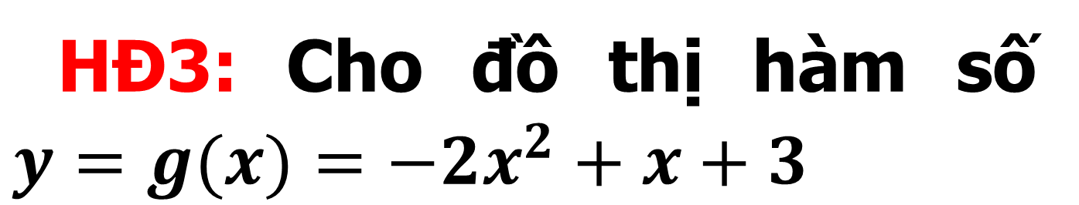
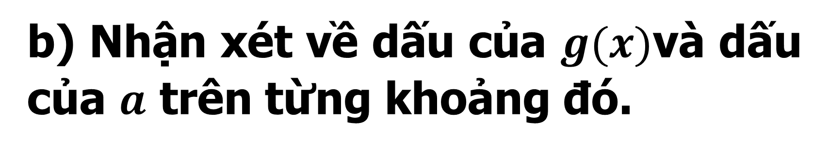
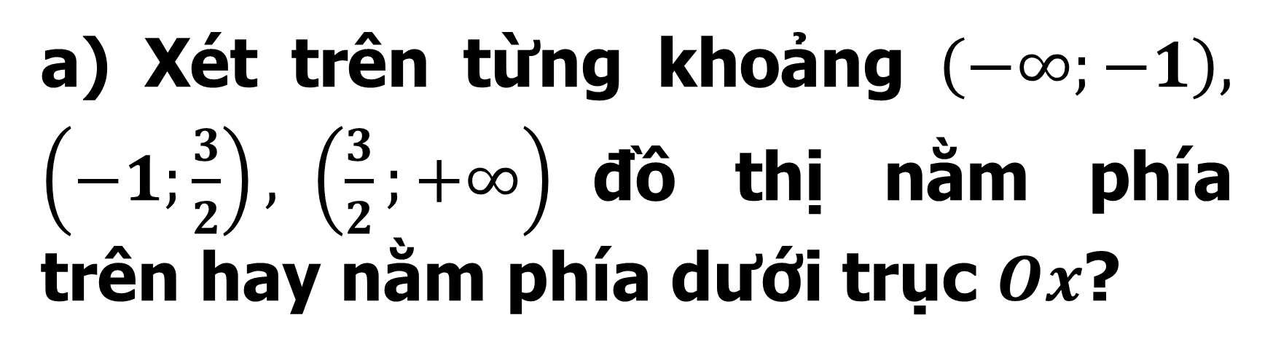
17
DẤU CỦA TAM THỨC BẬC HAI
HĐ3: Cho đồ thị hàm số $y=g(x)=−2x^{2}+x+3$
a) Xét trên từng khoảng $\left(−∞;−1\right), \left(−1;\frac{3}{2}\right), \left(\frac{3}{2};+∞\right)$đồ thị nằm phía trên hay nằm phía dưới trục $Ox$?
b) Nhận xét về dấu của $g(x)$và dấu của $a$ trên từng khoảng đó.

Slide 12

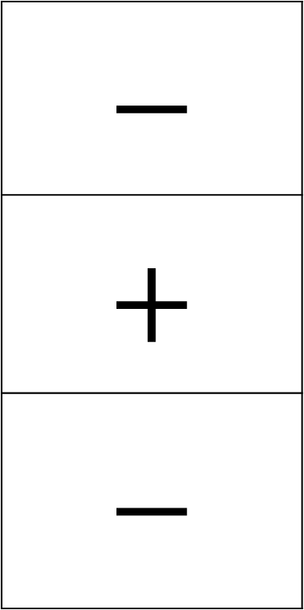




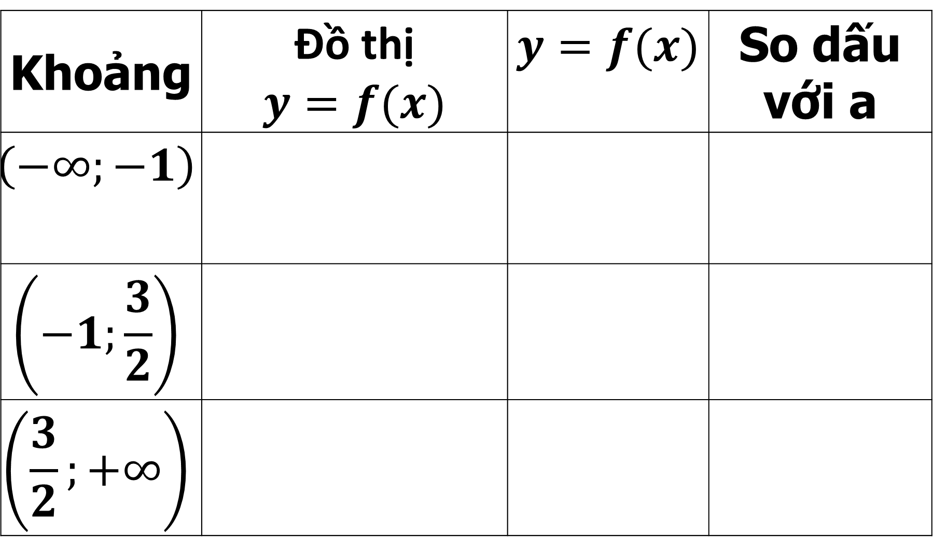



17
DẤU CỦA TAM THỨC BẬC HAI
Khoảng | Đồ thị $y=f(x)$ | $y=f(x)$ | So dấu với a
$$\left(−∞;−1\right)$$
$$\left(−1;\frac{3}{2}\right)$$
$$\left(\frac{3}{2};+∞\right)$$
$$−$$
$$+$$
$$−$$
cùng dấu
trái dấu
cùng dấu
$$+$$
$$\text{n}\text{ằ}\text{m} \text{ph}\text{í}\text{a} \text{d}\text{ướ}\text{i} \text{tr}\text{ụ}\text{c} Ox$$
$$−$$
$$−$$
$$\text{n}\text{ằ}\text{m} \text{ph}\text{í}\text{a} \text{tr}\text{ê}\text{n} \text{tr}\text{ụ}\text{c} Ox$$
$$−$$
$$−$$
$$\text{n}\text{ằ}\text{m} \text{ph}\text{í}\text{a} \text{d}\text{ướ}\text{i} \text{tr}\text{ụ}\text{c} Ox$$

Slide 13
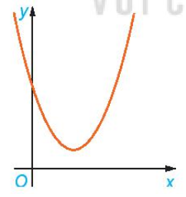
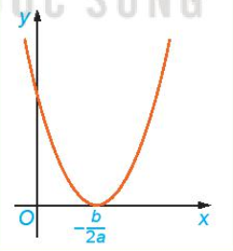
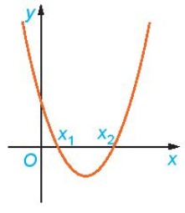
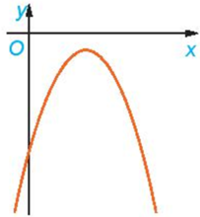
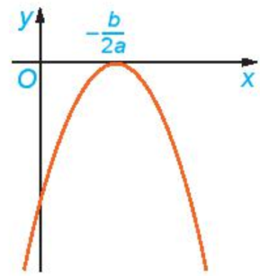
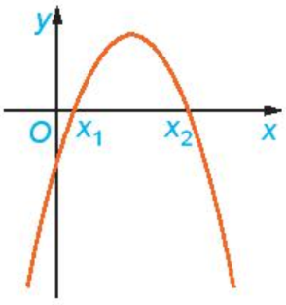





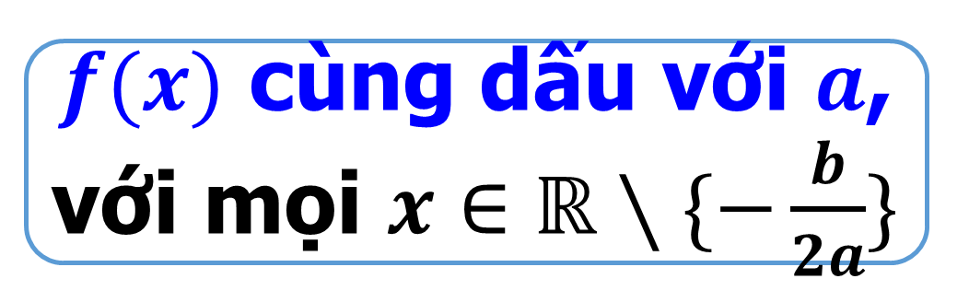
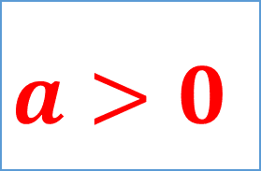



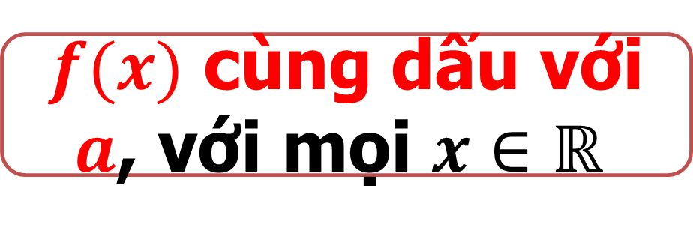















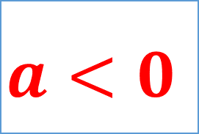
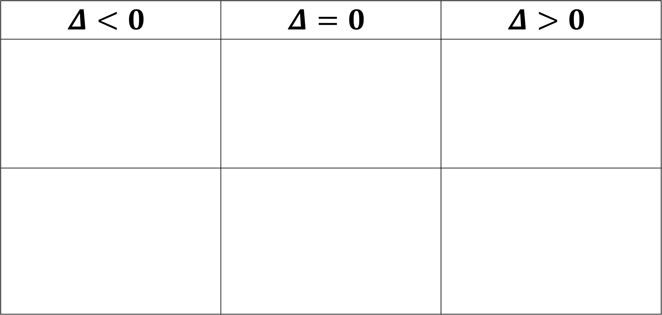




Luyện tập 1.
?
Dạng đồ thị hàm số $y=ax^{2}+bx+c$ ($a≠0$)
HĐ4:
$$Δ<0$$ | $$Δ=0$$ | $$Δ>0$$
$$+$$
$$+$$
$$+$$
$$+$$
$$a>0$$
$$+$$
$$+$$
$$+$$
$$+$$
$$+$$
$$+$$
$$+$$
$$+$$
$$+$$
$$0$$
$$−$$
$$−$$
$$+$$
$$0$$
$$−$$
$$−$$
$$−$$
$$−$$
$$a<0$$
$$−$$
$$−$$
$$−$$
$$−$$
$$−$$
$$−$$
$$−$$
$$−$$
$f(x)$ cùng dấu với $a$, với mọi $x∈ℝ∖\{−\frac{b}{2a}\}$
“trong trái-ngoài cùng”
$f(x)$ cùng dấu với $a$, với mọi $x∈ℝ$

Slide 14

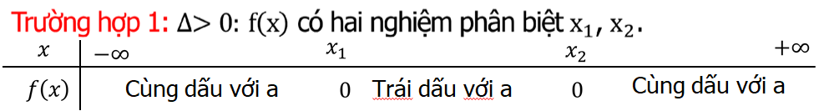
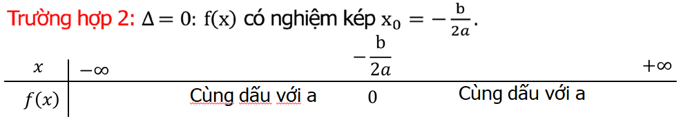
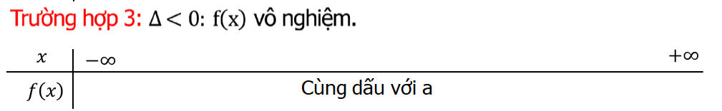
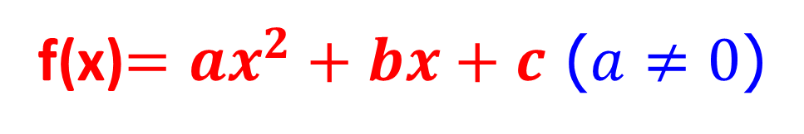
HĐ4:
CÁCH XÉT DẤU TAN THỨC BẬC HAI
f(x)$=ax^{2}+bx+c$ ($a≠0$)

Slide 15
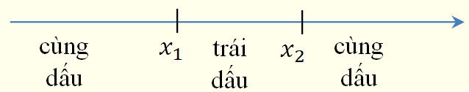
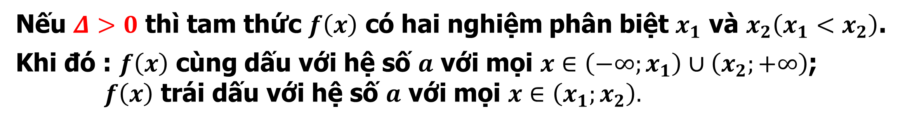
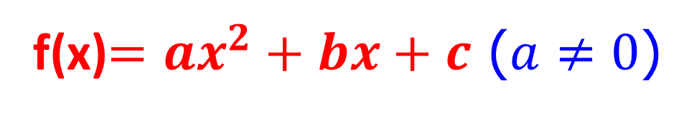
Luyện tập 1.
?
17
DẤU CỦA TAM THỨC BẬC HAI
ĐỊNH LÝ VỀ DẤU TAN THỨC BẬC HAI
f(x)$=ax^{2}+bx+c$ ($a≠0$)
Nếu $Δ<0$ thì $f\left(x\right)$ cùng dấu với hệ số $a$ với mọi $x∈ℝ.$
Nếu $Δ=0$ thì $f\left(x\right)$ cùng dấu với hệ số $a$ với mọi $x≠−\frac{b}{2a}$ và $f\left(−\frac{b}{2a}\right)=0.$
Nếu $Δ>0$ thì tam thức $f\left(x\right)$ có hai nghiệm phân biệt $x_{1}$ và $x_{2}\left(x_{1}<x_{2}\right)$.
Khi đó : $f\left(x\right)$ cùng dấu với hệ số $a$ với mọi $x∈\left(−∞;x_{1}\right)∪\left(x_{2};+∞\right)$;
$f\left(x\right)$ trái dấu với hệ số $a$ với mọi $x∈\left(x_{1};x_{2}\right).$

Slide 16
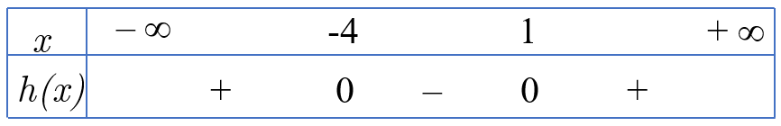
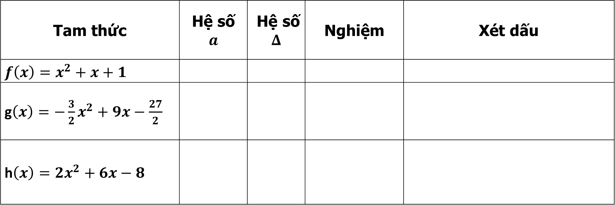
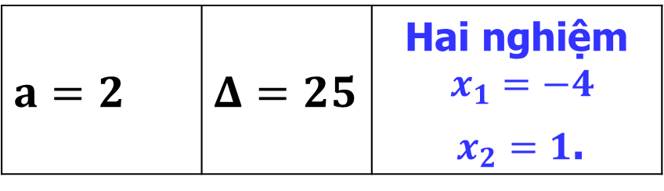
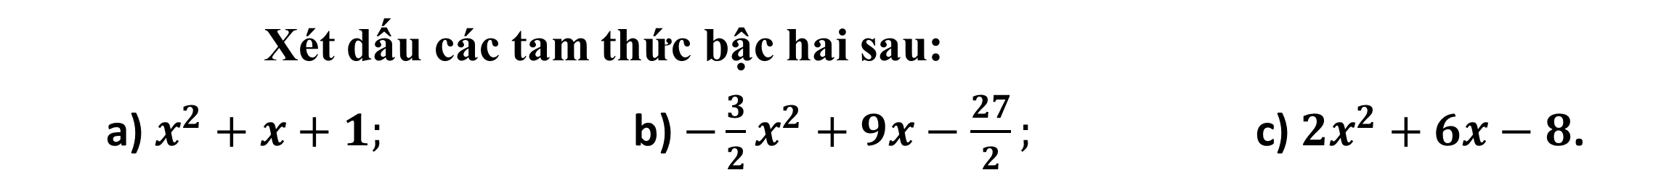
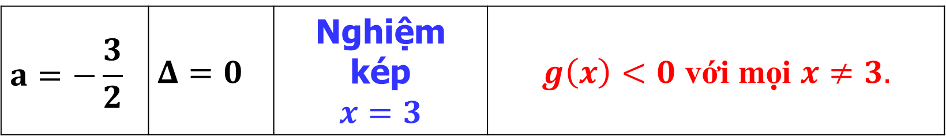
?
17
DẤU CỦA TAM THỨC BẬC HAI
Ví dụ 1
Xét dấu các tam thức bậc hai sau:
a) $x^{2}+x+1;$ b) $−\frac{3}{2}x^{2}+9x−\frac{27}{2};$ c) $2x^{2}+6x−8$.
Bài giải
Tam thức | Hệ số $$a$$ | Hệ số $$Δ$$ | Nghiệm | Xét dấu
$${f\left(x\right)=x}^{2}+x+1$$
g$\left(x\right)=−\frac{3}{2}x^{2}+9x−\frac{27}{2}$
h$\left(x\right)=2x^{2}+6x−8$
$$a=1$$ | $$Δ=−3$$ | Vô nghiệm | $f\left(x\right)>0$ với mọi $x∈ℝ.$
$$a=−\frac{3}{2}$$ | $$Δ=0$$ | Nghiệm kép $x=3$ | $g\left(x\right)<0$ với mọi $x≠3.$
$$a=2$$ | $$Δ=25$$ | Hai nghiệm $x_{1}=−4$ $x_{2}=1$.
Suy ra $h\left(x\right)>0$ với mọi $x∈\left(−∞;−4\right)∪\left(1;+∞\right)$ và $h\left(x\right)<0$ với mọi $x∈\left(−4;1\right).$

Slide 17
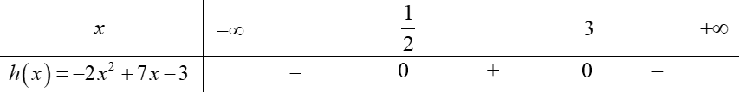

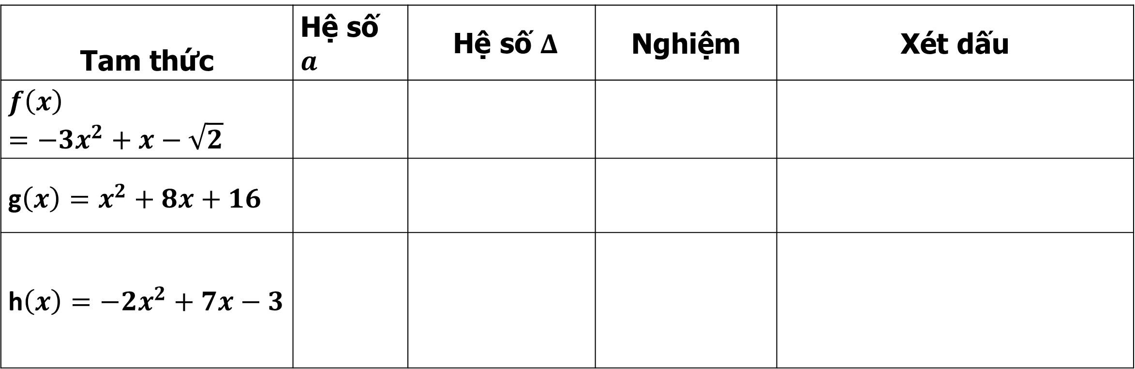
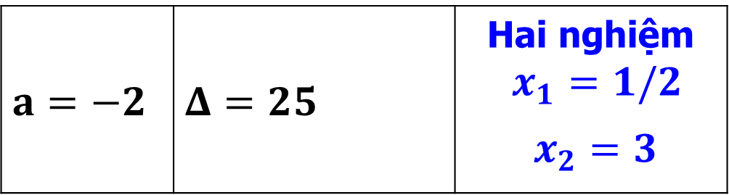
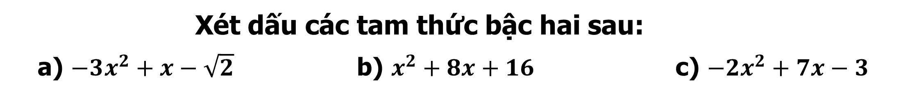
?
17
DẤU CỦA TAM THỨC BẬC HAI
Ví dụ 2
Luyện tập 2
Xét dấu các tam thức bậc hai sau:
a) $−3x^{2}+x−\sqrt{2}$ b) $x^{2}+8x+16$ c) $−2x^{2}+7x−3$
Tam thức | Hệ số $a$ | Hệ số $Δ$ | Nghiệm | Xét dấu
$$f\left(x\right)=−3x^{2}+x−\sqrt{2}$$
g$\left(x\right)=x^{2}+8x+16$
h$\left(x\right)=−2x^{2}+7x−3$
$$a=−3$$ | $$Δ=1−12\sqrt{2}$$ | Vô nghiệm | $f\left(x\right)<0, ∀x∈ℝ$.
$$a=1$$ | $$Δ=0$$ | Nghiệm kép $x=−4$ | $g\left(x\right)>0, ∀x≠−4$.
$$a=−2$$ | $$Δ=25$$ | Hai nghiệm $x_{1}=1/2$ $$x_{2}=3$$
$$h\left(x\right)>0,∀x∈\left(1/2;3\right)$$
$$h\left(x\right)<0,$$
$$∀x∈\left(−∞;1/2 \right)∪\left(3;+∞\right)$$
Bảng xét dấu h(x):

